Slide 1

科技论文写作汇报
汇报人：鄢智琛
1/17

Slide 2
论文选择(Gen09/BGV12/GSW13) 研究方向：全同态加密FHE(Fully homomorphic encryption)
1. GENTRY C. Fully homomorphic encryption using ideal lattices[C]. The 41st Annual ACM Symposium on Theory of Computing, Bethesda, USA, 2009: 169–169. doi: 10.1145/1536414.1536440..
类型 | 会议名称 | 分类 | 下载量/引用量
会议论文 | Symposium on Theory of Computing | CCF-A | 17308/3980
2. BRAKERSKI Z, GENTRY C, and VAIKUNTANATHANV. (Leveled) fully homomorphic encryption without bootstrapping[C]. The 3rd Innovations in Theoretical Computer Science Conference, Cambridge, USA, 2012. doi:
10.1145/2090236.2090262.
类型 | 会议名称 | 分类 | 下载量/引用量
会议论文 | Innovations in Theoretical Computer Science Conference |  | 4179/742
3. GENTRY C, SAHAI A, and WATERS B. Homomorphic encryption from learning with errors: Conceptually-simpler,
asymptotically-faster, attribute-based[C]. The 33rd Annual Cryptology Conference, Santa Barbara, USA, 2013. doi:
10.1007/978-3-642-40041-4_5.
类型 | 会议名称 | 分类 | 下载量/引用量
会议论文 | Annual Cryptology Conference | CCF-A | 11032/665
2/17
Notes:
信息来源ACM digital library和美密官网

Slide 3
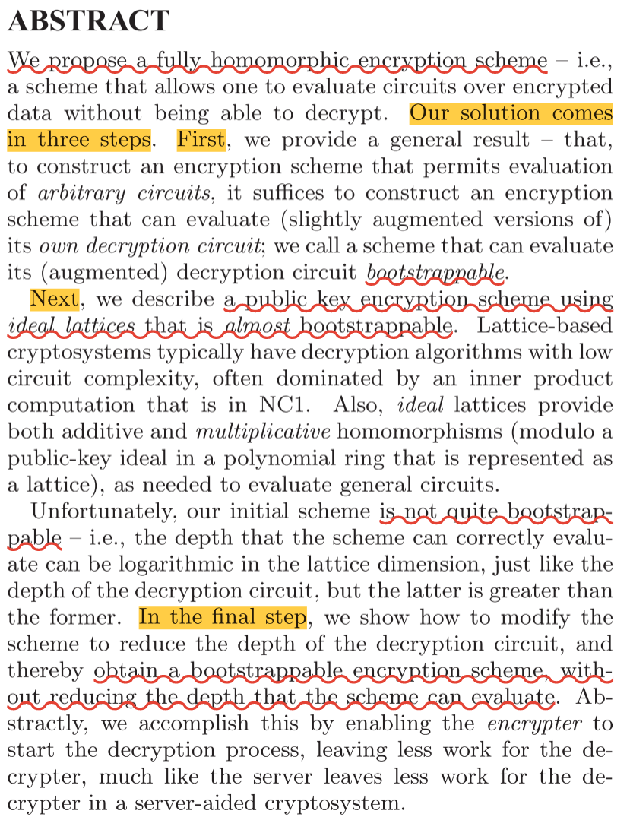
Gen09摘要
摘要结构
总览本文工作（propose scheme）
简述方案第一步步骤
“自举”概念的提出
核心加密方案
提及基于理想格的满足要求的公钥方案
简述方案特性
方案优化
优化原因
优化结果
3/17

Slide 4
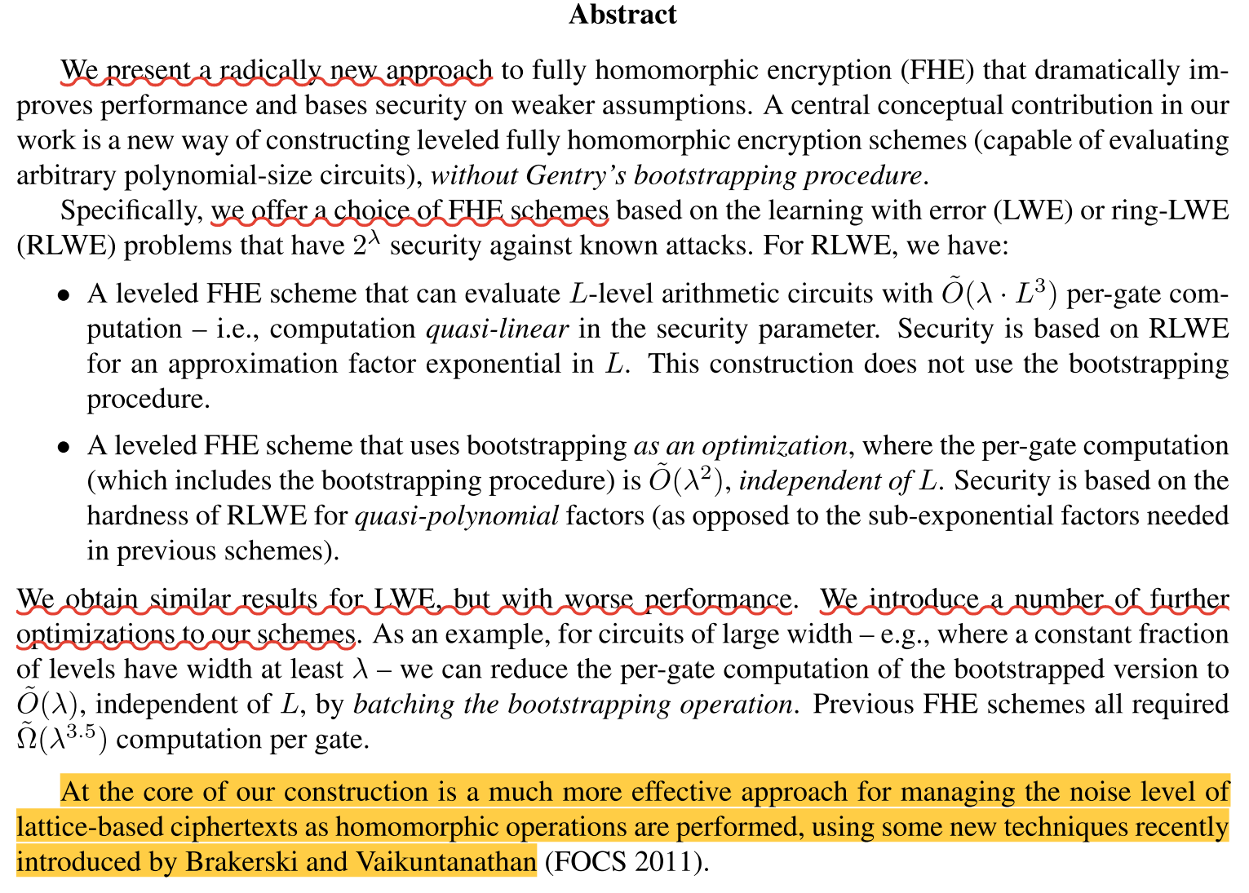
BVG12摘要
摘要结构
总览本文工作（present approach）
方案形容
核心加密方案
与前人工作区别(无自举)
LWE方案 性能及安全
环LWE方案 性能及安全
方案优化
本文核心创新点
4/17

Slide 5
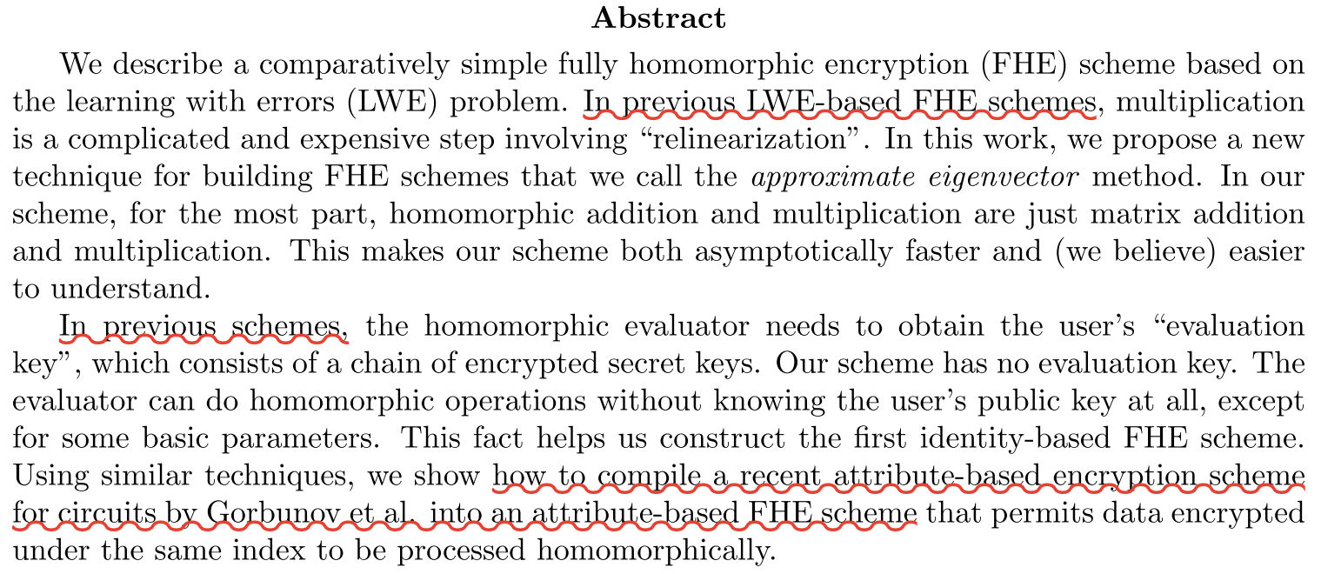
GSW13摘要
摘要结构
总览本文工作（describe scheme）
前人工作中的乘法复杂
提出近似特征向量方案
摘要部分尽可能的描述自己的工作
1.按步骤描述方法
2.有针对性的简述前人不足 以突出自己的创新点
3.可以提到自己的优化(对于自己方案)
· propose/present/describe/construct
第二特性(标题提及)
前人工作中需要计算密钥
基于身份的FHE
基于属性的FHE
5/17

Slide 6
引言部分
介绍结构
介绍结构
介绍结构
Gen09
BGV12
GSW13
研究背景
同态加密发展
LWE同态加密
同态加密
效率考量
重线性化不自然且低效（BGV）
本文工作
描述同态加密算法
本文工作
同态方案分类
自然加乘方案
本文工作
基于身份
参考的先前(BV11)
基于属性(ABE)
模交换
GSW方案弊端
按后续文章结构顺序简单描述工作
噪声处理
方案展望
相关工作
相关工作
自举优化
其他优化
6/17
Notes:
Gen09:由RSA这个本身乘法同态的密码学方案 引出了对于同态的探讨；在介绍同态加密这部分，给出了同态加密的抽象表达 由四个部分构成 … 紧接着介绍了同态加密的分类 部分同态 类同态 水平同态的概念
BSG12:比起第一篇开山之作，这一篇文章发表时 学术界已经对于全同态加密有了一定的探索，他关注了由Gentry绘制的全同态加密的蓝图的效率问题，提出了如果依赖自举实现同态，整个电路必然变得十分复杂->本文工作
GSW13:第三篇文章 Gentry 他又来了，他介绍了借助LWE问题的同台研究，并且他充分表扬了前人的工作，但是觉得BGV方案中的加密数据在计算过程中并不那么先进，其中重要的乘法运算时涉及到重现性化过程

Slide 7


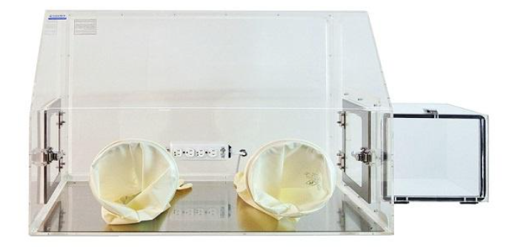

问题产生了：
1.珠宝加工效率大大降低了
2.加工复杂的珠宝时，盒子会产生磨损！
全同态加密
加工珠宝
担心偷走
Alice
Bob
我有一个主意！
全同态加密(支持无限轮的加法和乘法操作)
Alice拥有手套箱的钥匙，所以可以打开盒中的东西。这代表了FHE加密系统的解密正确性。
Bob可以通过单向的入口把东西投入手套箱中，但是无法取出任何东西。这代表了我们讨论的FHE加密系统是一个安全的public key（公钥）的加密系统，即任意第三方都可以创造密文但不能解开密文。
Bob可以通过两个手套口，任意的加工放在手套箱中的物品，但是效率比起直接加工要慢上许多。这一步对应了FHE中的同态计算。
手套箱的使用寿命，以及使用了若干次之后就会坏掉这一设定，完美的吻合了Lattice结构的FHE系统中的噪声以及上限。
Alice保管开锁钥匙
有一个单向的进口，外面的人可以投任何东西进来，但是无法打开手套箱把它们取出来！
$$C_{1}=M_{1}^{d} mod n$$
$$C_{2}=M_{2}^{d} mod n$$
$$M_{1}×M_{2}={(C_{1}×C_{2})}^{e} mod n$$
7/17
Notes:
我们可以来看这个经典的textbookRSA算法 私钥e是Alice的密钥 公钥d是手套箱的单项入口

Slide 8
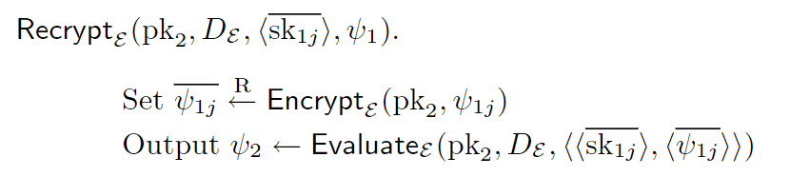

Gen09
BOOTSTRAPPABLE（自举）
IDEAL LATTICES（理想格）
1.为什么要自举?
处理噪声！
困难性：理想陪集问题(Ideal Coset Problem (ICP))
对称的部分同态加密方案简化描述：
密钥生成：
生成密钥$K= p$($p$是一个奇数)，任取大整数q
加密方案：
$$c=pq+2r+m$$
r是随机小整数(扰动)
解密方案：
$$m=(c mod p) mod2=(c−\left\lfloor c/p\right\rfloor )mod 2$$
能保证在噪声$2r+m<p/2$时 获得正确的解密
一系列同态运算
初始噪声值
噪声上限
有限次同态运算后的噪声值
2.什么是自举？
8/17
Notes:
什么是自举: 我们还是回到那个手套箱的例子 Alice想到一个办法 他找一个新的手套箱 把原来的手套箱和钥匙一起丢尽新的手套箱里 Bob在新的手套箱里打开原来的手套箱 不就能解决问题了吗 回到这个公式
基于格的全同态加密 的加密体现在密文叠加上和密钥相关的向量和矩阵再叠加上一个小扰动 解密过程就是把这些全都消去这是一个便于理解的内容 原方案中借助了理想和特有陪集来构造公私钥对
这只是这个方案的冰山一角 这个单钥方案改成非对称方案是容易的，实现SFHE 但是实现真正的全同态和自举是困难的 (从论文结构角度来分析) 从整个全同态的发展来看 这个方案有点trival 为了实现同态所采用的压缩电路的方法 基于非常强的困难假设 格上稀疏子集问题 这个问题还有待学术界的考究 所以在此我不进行更深入的介绍了
再来谈谈这篇论文的结构 最初的设计->无法自举->压缩电路->协议表现

Slide 9

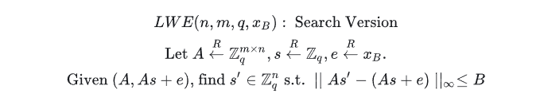
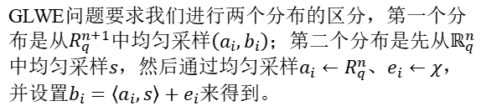
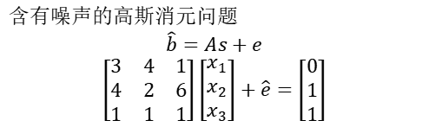
BGV12
LWE问题（Learning with errors）
GLWE问题（General Learning with Errors Problem）
含有噪声的高斯消元问题
$$\hat{b}=As+e$$
$$\left[\begin{matrix}3 & 4 & 1 \\ 4 & 2 & 6 \\ 1 & 1 & 1\end{matrix}\right]\left[\begin{matrix}x_{1} \\ x_{2} \\ x_{3}\end{matrix}\right]+\hat{e}=\left[\begin{matrix}0 \\ 1 \\ 1\end{matrix}\right]$$
GLWE问题要求我们进行两个分布的区分，第一个分布是从$R_{q}^{n+1}$中均匀采样$\left(a_{i},b_{i}\right)$；第二个分布是先从$ℝ_{q}^{n}$中均匀采样$s$，然后通过均匀采样$a_{i}←R_{q}^{n}$、$e_{i}←χ$，并设置$b_{i}=〈a_{i},s〉+e_{i}$来得到。
语义安全！
搜索LWE问题(Search LWE Problem)
$n=1$实例
RLWE问题（Ring Learning with Errors Problem）
规约为
NP-hard！
格上CVP问题(Closest vector problem)
9/17
Notes:
源起自整数域上的一个高斯消元问题 其实就是多元方程求解 但是如果叠加上一个小噪声 那么他就变成了困难问题
LWE问题 描述了在未知s的情况下 由A，As+e求出一个符合要求的s‘是困难的
GLWE：通用的LWE问题 当R是整数环 便是标准的LWE问题 如果是商环 在适当的参数下是环LWE问题
这个问题表示了均匀取样的 与LWE得到的是不可区分的 和语义安全类似 攻击者无法判断这是LWE还是随机获取的

Slide 10
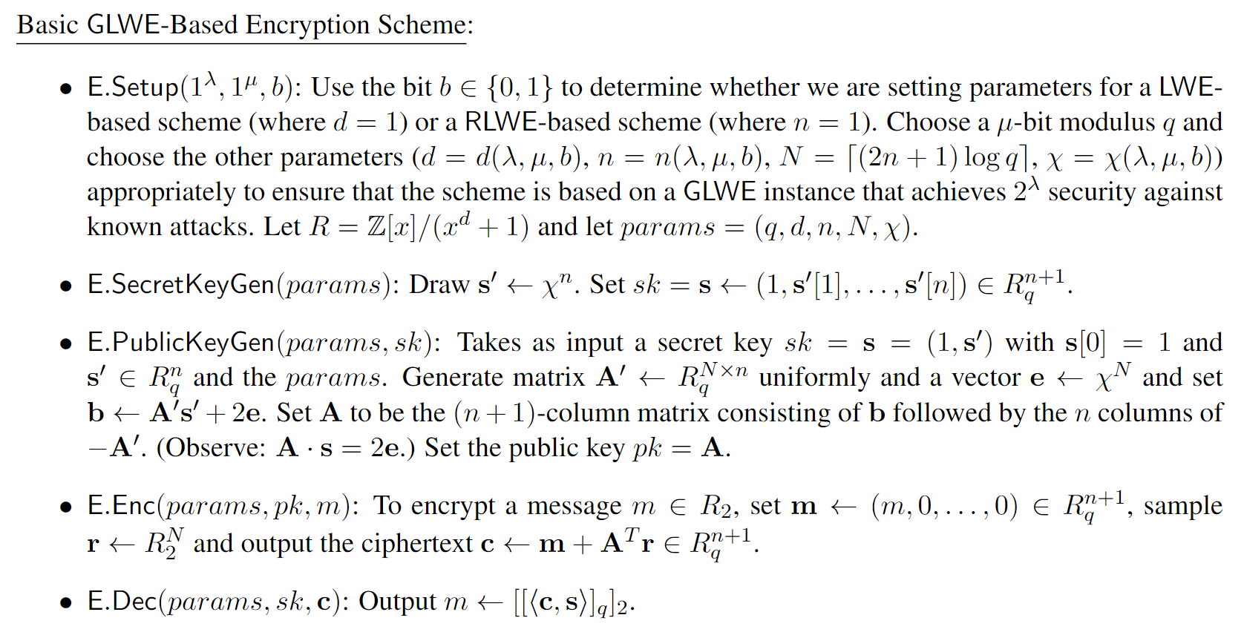
BGV12
基本加密方案：
10/17
Notes:
全同态加密的基本框架是一个公钥方案再加上噪声处理 这是BGV12方案中的基本公钥方案

Slide 11
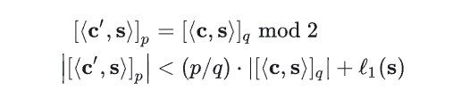
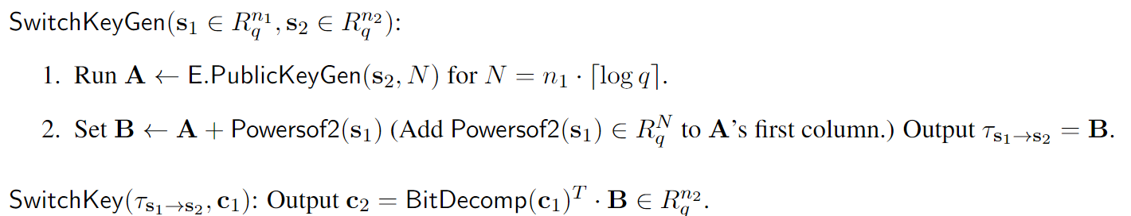

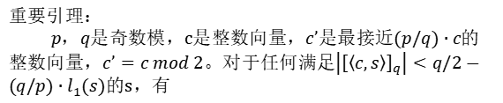
BGV12
Modulus Switching（模数交换）
Key Switching（密钥交换）
重要引理：
$p，q$是奇数模，c是整数向量，$c’$是最接近$(p/q)∙c$的整数向量，$c’=c mod 2$。对于任何满足$\left|{\left[〈c,s〉\right]}_{q}\right|<q/2−(q/p)∙l_{1}(s)$的s，有
重线性化
同态乘法导致密文和密钥由于张量积运算，导致维度不断增加，使得计算变得复杂。“重线性化过程”将以将长密文（张量积密钥)转换为由不同的短密钥进行解密的短密文。
不影响解密又减小噪声
泛化
一个在一个密钥向量$s_{1}$下可解密的密文$c_{1}$转换为另一个密文$c_{2}$，这个新的密文$c_{2}$与$c_{1}$由同一个明文消息加密得到，但现在在第二个密钥$s_{2}$向量下解密。
模数切换技术允许计算者在不知道秘密密钥的情况下，通过选择合适的模数p（小于q），有可能降低密文的噪声。在后续的无自举全同态加密方案（如 3.4 节中的方案）中，模数切换技术被广泛应用于 FHE.Refresh 操作中。通过巧妙地选择一系列逐渐减小的模数（形成模数阶梯），在每次乘法操作后应用模数切换，可以将密文的噪声控制在合理范围内，确保密文能够正确解密，从而实现了高效的无自举全同态加密。
还原
二进制分解
11/17
Notes:
这个是BGV重要的噪声管理措施 顾名思义 在密钥s不变得前提下 可以通过改变c和模 来控制噪声的增长 logk到k
1.通过模数切换，可以自动地实现噪声降低，而通过使用“渐进下降模数”（Ladder of gradually decreasing moduli）法，每个电路层对应一个模数，可以保持噪声水平非常小且基本上恒定的从一层电路到下一层电路，同时仅逐渐牺牲模数的大小 可以近似看作可以衡量任意层电路
密钥交换是为了解决BGV12方案中出现的另一个问题 同态乘法的不自然 在后面的文章也会提到
矩阵乘法的自然特性 可以将从维度从n1变成n2 但中间需要进行一些操作 保证在变换密钥时不要产生难以控制的噪声 这个组件在下一篇论文的方案中也有涉及

Slide 12
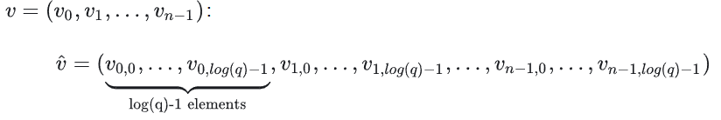
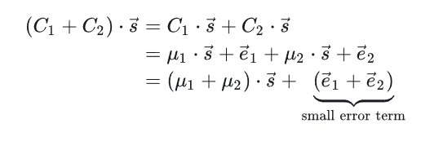
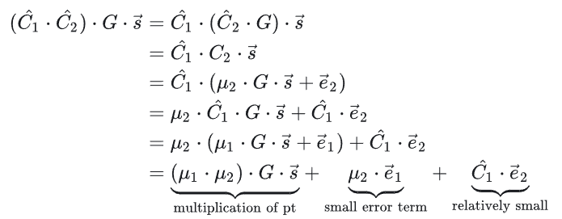
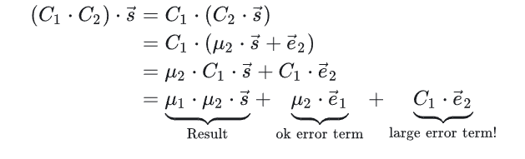
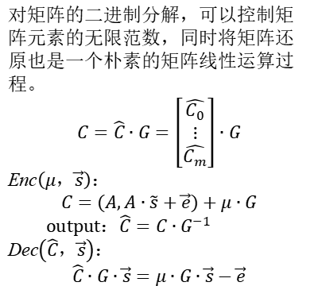
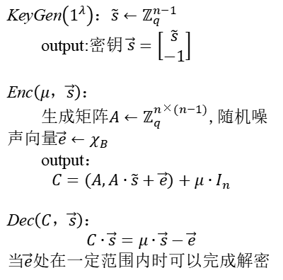
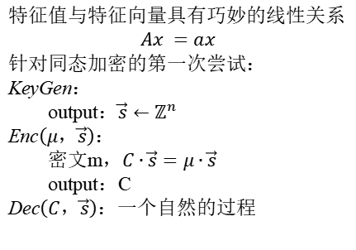
加入随机噪声(LWE)
控制噪声(Flatten)
$$C∙\vec{s}=μ∙\vec{s}+\vec{e}$$
BGV12中的二进制分解给予了灵感
GSW13
KeyGen$\left(1^{λ}\right)$：$\tilde{s}←ℤ_{q}^{n−1}$
output:密钥 $\vec{s}=\left[\begin{matrix}\tilde{s} \\ −1\end{matrix}\right]$
Enc$\left(μ，\vec{s}\right)$：
生成矩阵$A←ℤ_{q}^{n×(n−1)}$,随机噪声向量$\vec{e}←χ_{B}$
output：
$$C=(A,A∙\tilde{s}+\vec{e})+μ∙I_{n}$$
Dec$\left(C，\vec{s}\right)$：
$$C∙\vec{s}=μ∙\vec{s}−\vec{e}$$
当$\vec{e}$处在一定范围内时可以完成解密
同态的完美目标：特征向量
特征值与特征向量具有巧妙的线性关系
$$Ax =ax$$
针对同态加密的第一次尝试：
KeyGen：
output：$\vec{s}←ℤ^{n}$
Enc$\left(μ，\vec{s}\right)$：
密文m，$C∙\vec{s}=μ∙\vec{s}$
output：C
Dec$\left(C，\vec{s}\right)$：一个自然的过程
对矩阵的二进制分解，可以控制矩阵元素的无限范数，同时将矩阵还原也是一个朴素的矩阵线性运算过程。
$$C=\hat{C}∙G=\left[\begin{matrix}\hat{C_{0}} \\ ⋮ \\ \hat{C_{m}}\end{matrix}\right]∙G$$
Enc$\left(μ，\vec{s}\right)$：
$$C=(A,A∙\tilde{s}+\vec{e})+μ∙G$$
output：$\hat{C}=C∙G^{−1}$
Dec$\left(\hat{C}，\vec{s}\right)$：
$$\hat{C}∙G∙\vec{s}=μ∙G∙\vec{s}−\vec{e}$$
真的“加密”？
12/17
Notes:
改良自Regev体系

Slide 13
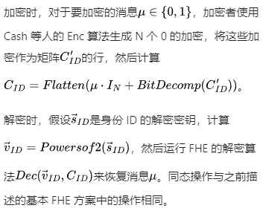
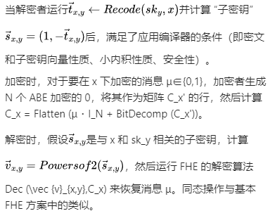

GSW13
Identity-Based（基于身份）
Attribute-Based （基于属性）
结合了基于身份的加密（IBE）和同态加密（HE）的特性，旨在提供更灵活的加密数据访问控制以及对加密数据进行计算的能力。
IBE方案：
Setup：生成主密钥(MSK,MPK)
KeyGen：针对特定ID生成私钥sk_ID
一种在属性基加密（ABE）基础上实现同态加密功能的方案。
ABE方案：
Setup：生成主密钥(MSK,MPK)
KeyGen：针对特定属性字符串y生成私钥sk_y
通过重新描述 Gorbunov 等人（GVW）ABE 方案中的解密过程，应用类似于基于身份的 FHE 方案中的方法来构建 ABFHE 方案。
IBE$→$IBFHE
CHKP10
GVW13
13/17
Notes:
这一部分体现了GSW原理上在不对加密数据做任何额外运算的前提下，能够实现对于密文的访问控制。
传统 IBE 不支持对加密数据的运算

Slide 14
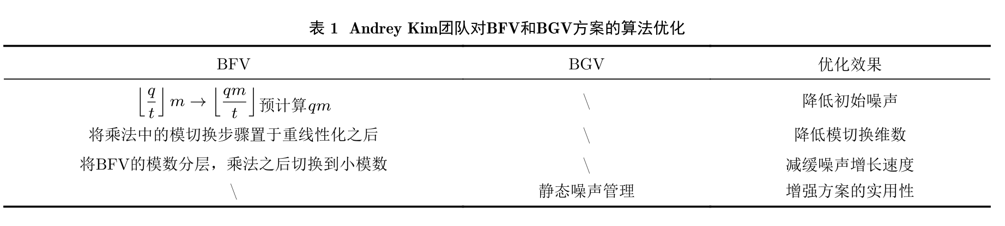
研究现状
BGV
GSW
针对BGV方案1次只能对单个密文进行运算，运算效率低下的问题。在BGV方案中引入了SIMD操作，通过在多项式环上使用中国剩余定理，令密文呈现多槽 (slots)结构。
Andrey Kim团队在2021年对BGV、BFV两个经典全同态加密方案做出了进一步优化
Jacob Alperin-Sheriff和 Chris Peikert在2014年利用对称群和置换矩阵的思想，设计了一个GSW方案的单比特快速自举算法。
主流使用的GSW类加密方案仍是单比特加密。2018年Steven Myers 和Adam Shull提出了一种打包密文的自举算法，通过在FHEW的基础上使用递归的计算方法，有效降低了时间复杂度。
2023年Liu Feng-Hao和Wang Han在MS18方案打包算法的基础上，引入了适用FHEW的SIMD算法，进一步优化了计算复杂度。
素数幂明文环的设置，盲旋转算法中test向量
的构造等实例化参数选择仍是研究瓶颈。
14/17
Notes:
BGV优化方向一是加速自举算法，改进自举中最耗时的比特提取步骤，提升密文同态解密速度；二是优化降噪技术，增加同态乘法的最大深度，尽可能避免复杂的自举操作。
GSW利用矩阵的代数性质加速了密文乘法，特有的非对称噪声增长也将噪声增长速度从BGV类的指数级降低到了线性级，密文的自举性能相比其他技术路线的同态方案具有极大优势。根据GSW类方案的特点还可以用于构造基于身份或属性的加密方案，如何令全同态加密方案满足CCA2-secure也是限制其应用领域的一个共性问题，此外GSW类加密方案如何实现消息的打包和密文的并行处理仍是尚未彻底解决的难题。

Slide 15
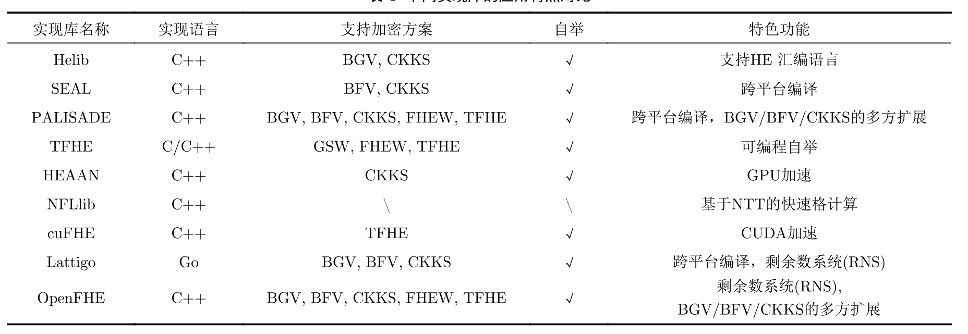
研究前景
全同态加密实现库
15/17
Notes:
为什么BGV、BFV的实现比较多？
密文结构与功能特点
BGV/BFV 优势：BGV 和 BFV 类方案的密文结构支持消息打包和 SIMD 操作，这使得它们能够在处理多个密文或对明文数组进行操作时具有更高的效率。例如，在 BGV 方案中引入 SIMD 操作后，通过在多项式环上使用中国剩余定理，令密文呈现多槽结构，可对数组向量按分量进行同态操作，大大提高了空间利用率和计算效率，降低了密文转换率。这种特性使得 BGV/BFV 类方案在实际应用中，尤其是对大量数据处理时表现出色，更符合实际应用场景对高效性的需求。
GSW 局限：GSW 类方案的密文采用矩阵结构，虽然在同态乘法中避免了维数扩张问题且噪声增长速度较低，但它不支持自然的消息打包和并行运算。这意味着在处理多个消息或需要并行计算时，GSW 类方案相对效率较低，难以满足实际应用中对大量数据快速处理的要求。
技术成熟度与实现难度
BGV/BFV 成熟度高：BGV 和 BFV 类方案基于 LWE 和 RLWE 问题构造，其技术发展较为成熟，在算法优化方面取得了较多成果。例如，在密钥切换、模切换、重线性化等技术上不断改进，使得这些方案在实际应用中的性能不断提升，且相关算法库的实现相对稳定。
GSW 实现挑战大：GSW 类方案虽然在自举速度方面具有优势，但其构造和实现相对复杂。例如，其单比特加密的特性以及在密文打包、并行计算等方面存在的技术难题，使得在实际代码实现时面临诸多挑战，目前的理论成果往往需要严苛的参数要求，距离大规模代码实现并投入使用仍有一定距离。
应用场景适应性
BGV/BFV 广泛适用：BGV/BFV 类方案的特性使其适用于多种需要高效处理数据的场景，如云计算中对大量用户数据的存储和计算等。它们能够灵活地处理不同类型的计算任务，对各种应用场景的适应性较强。
GSW 应用受限：GSW 类方案由于其密文结构和功能特点，在一些特定场景下可能具有优势，但总体应用场景相对较窄，主要适用于对自举速度要求较高且对消息打包和并行计算需求不强烈的场景，这限制了其在更广泛的全同态加密库中的应用。

Slide 16
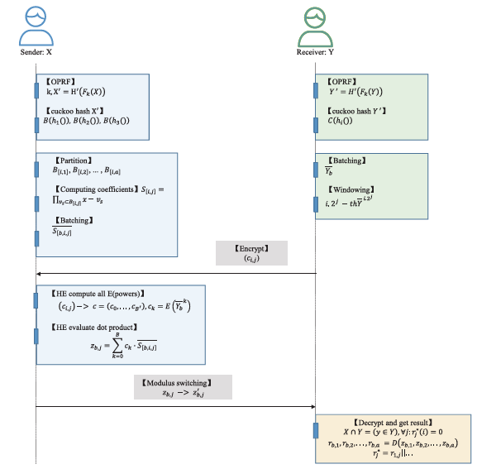
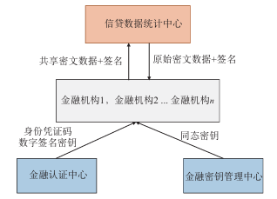
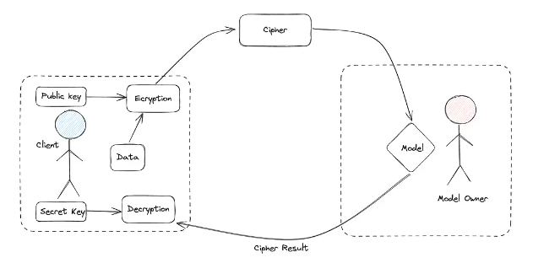
应用前景
隐私集合求交(PSI)
多方安全计算(MPC)
机器学习隐私( FHEML)
16/17
Notes:
2018年提出的 一个能抵抗恶意攻击的非平衡PSI方案
一个金融体系的模式图

Slide 17

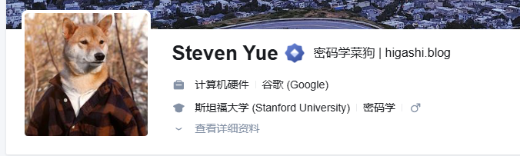
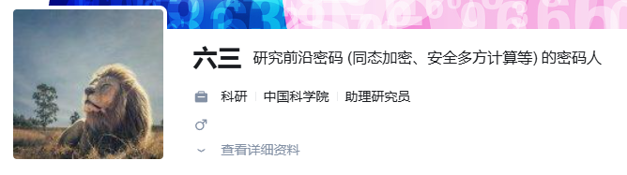
参考资料
1.
2.
戴怡然,张江,向斌武,等.全同态加密技术的研究现状及发展路线综述[J].电子与信息学报,2024,46(05):1774-1789.
3.
https://www.zhihu.com/people/steven-yue-72
世界上最好的学习软件！
4.
https://www.zhihu.com/people/an-quan-xiao-qi
17/17

Slide 18
谢谢！

